Slide 1
面向知识服务 助力教学科研
---CNKI学术资源获取及利用分享
2018.10
徐振业

Slide 2
一、认识CNKI
目 录
目 录
二、CNKI资源总库
三、学术资源获取及利用

Slide 3
01
认 识 CNKI
全球领先的数字出版平台

Slide 4
一、认 识 CNKI
中国知网是全球领先的数字出版平台
一家致力于为海内外各行各业提供知识与情报服务的专业网站
教育部主管、清华大学主办，由中国学术期刊电子杂志社、同方知网技术有限公司研发的一种“数字图书馆”。
以实现全社会知识信息资源共享为目标的国家信息化重点工程，被国家科技部等五部委确定为“国家级重点新产品重中之重”项目。

Slide 5
02
CNKI资源总库
丰富的学术资源多维度助力科研全过程

Slide 6
二、CNKI资源总库
2.1 资源类型
丰富的学术资源多维度助力科研全过程
工 具
工具书
学术图片
商务印书馆
技 术
标准
专利
科技成果
事 实
年鉴
统计数据
政策法规
外 文
Passport
Wiley
Elsevier 、双语
学 术
期刊文献
博硕论文
会议、报纸
大数据
高校评价
引文库
项目申报
CNKI

Slide 7
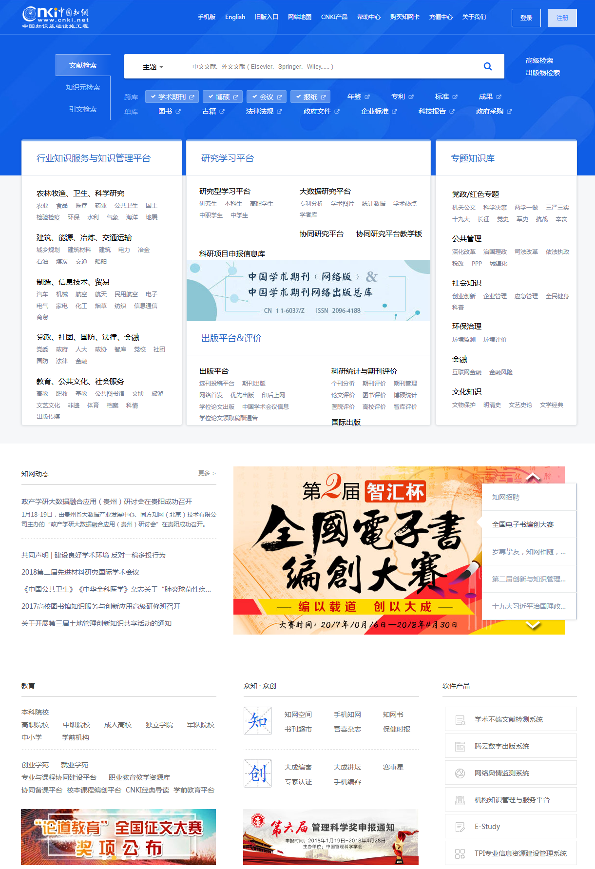
www.cnki.net
二、CNKI资源总库
2.2 新平台介绍
新
平
台

Slide 8
二、CNKI资源总库
一框式检索
文 献 检 索
检 索 类 型
知 识 元 检 索
引 文 检 索

Slide 9
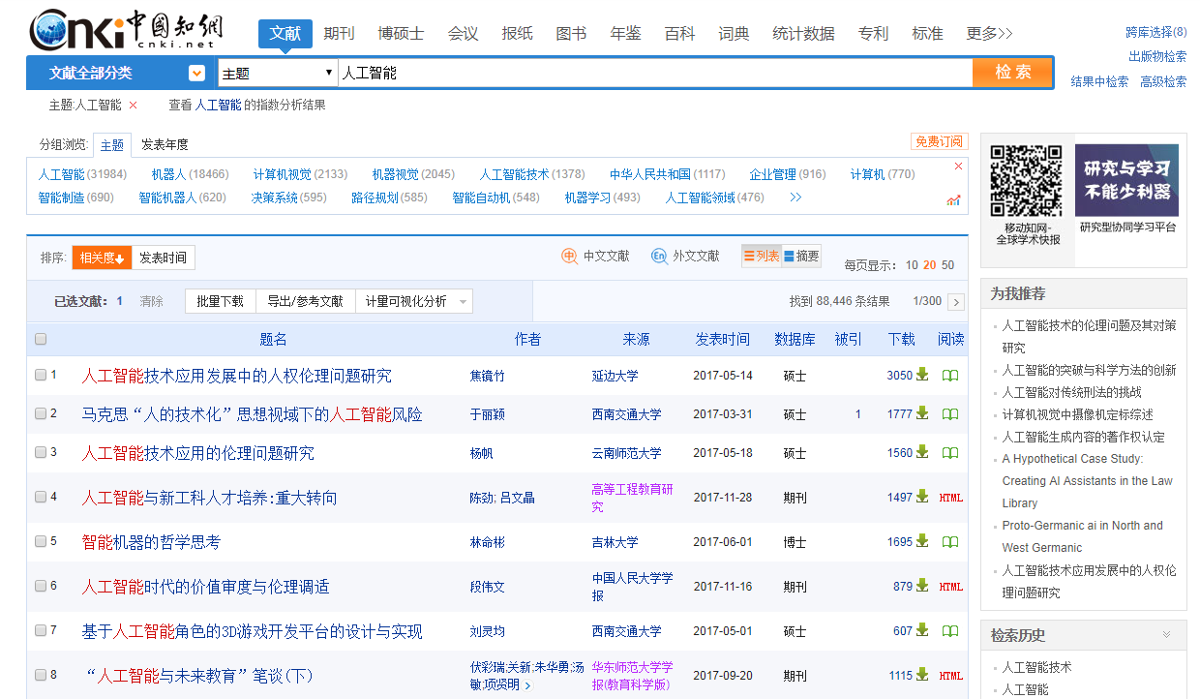
二、CNKI资源总库
智 能 检 索 —主题相关条件下按照时间排序
检 索 结 果
主题相关条件下按照时间排序，让读者发现最新的高相关文献

Slide 10
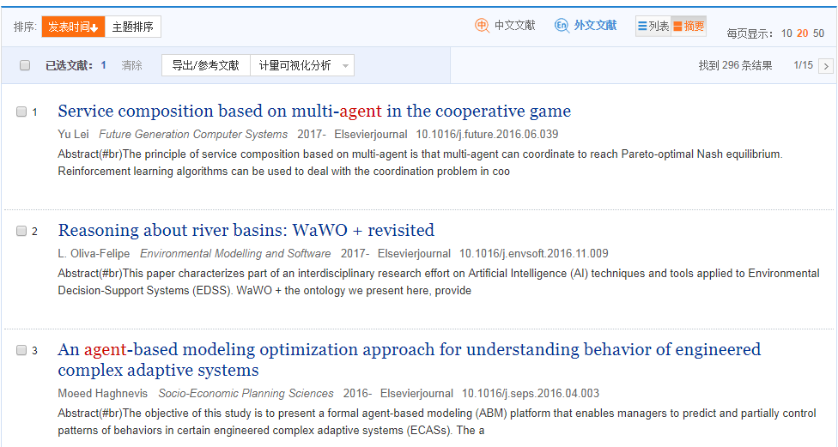
二、CNKI资源总库
检 索 结 果---中 英 文 切 换

Slide 11
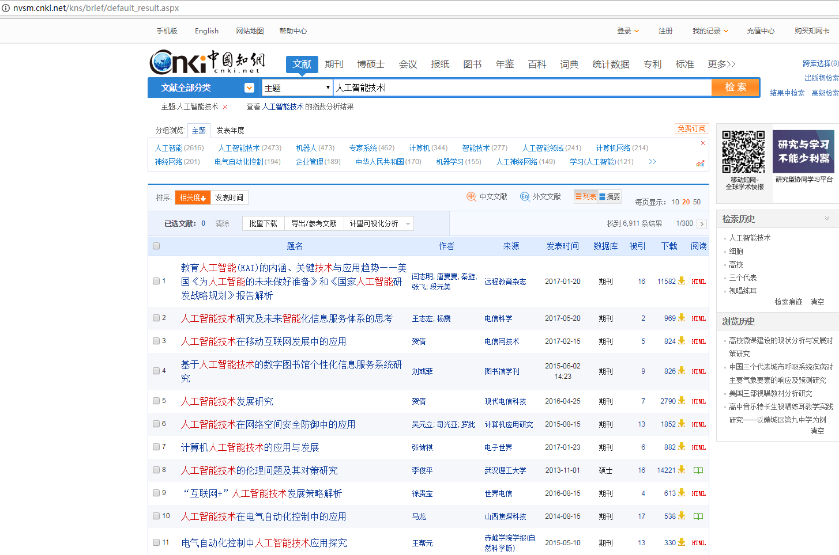
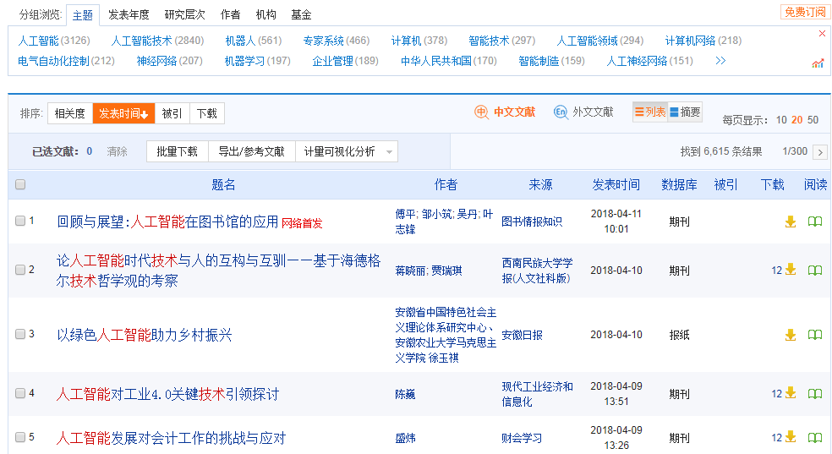
二、CNKI资源总库
检 索 结 果---分组浏览、排序
分组浏览两种
排序两种
点击“中文文献”，可查看更多分组

Slide 12
03
学术资源获取及利用
一站式解决选题到投稿的诸多问题

Slide 13
三、学术资源获取及利用
2
4
选 题
写 作
选 题
研 究
投 稿
1
3

Slide 14
MORE THEN TEMPLATE
三、学术资源获取及利用
3.1 选 题
1
多种检索方式
精确选题范围
3
网络首发
获取前沿资源
2
可视化分析
了解课题概况
4
文献综述
梳理课题发展

Slide 15
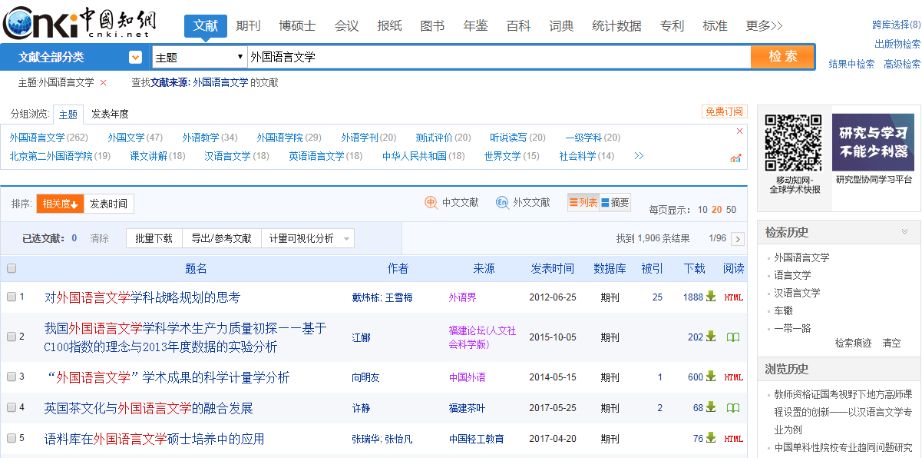
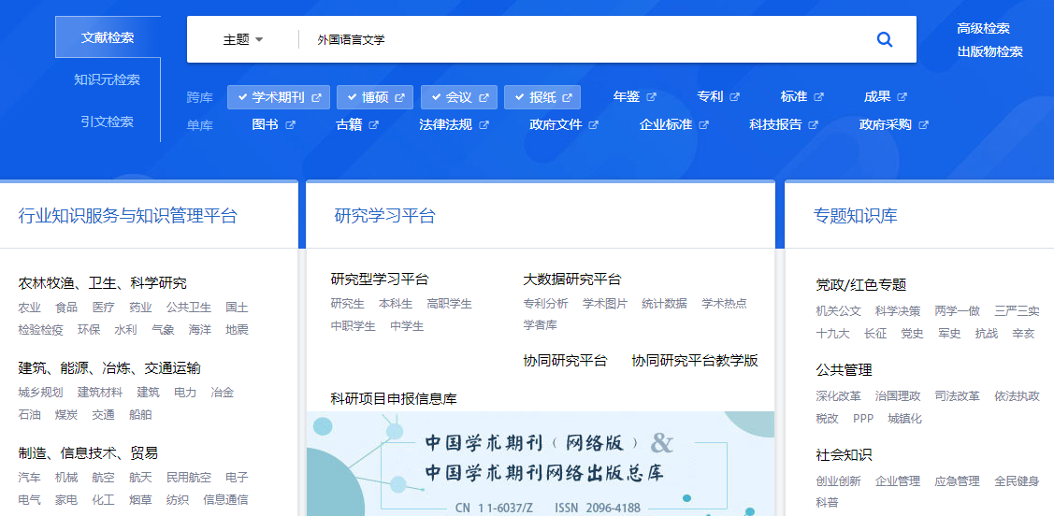
三、学术资源获取及利用
3.1.1 一框式检索
分组浏览/相关度/时间排序，精简检索结果
默认跨库选择四个数据库

Slide 16
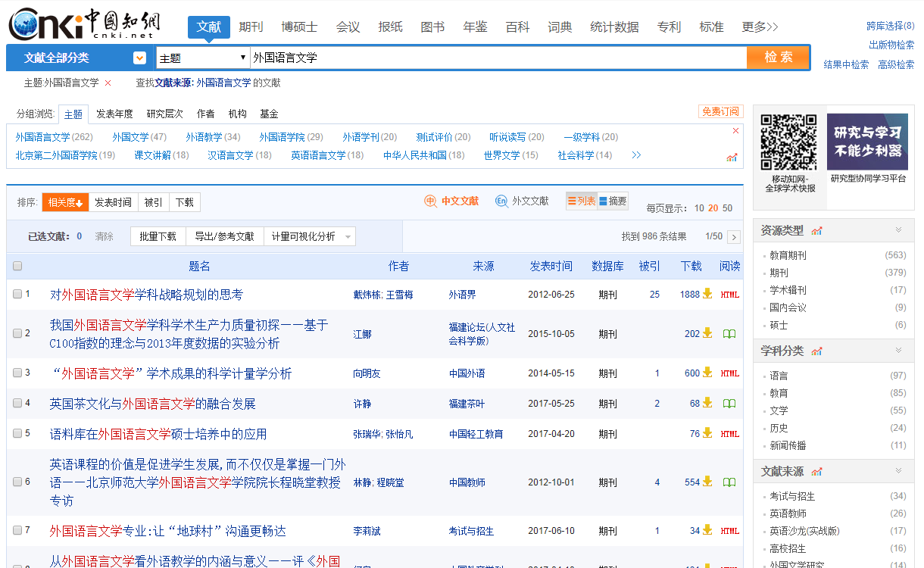
三、学术资源获取及利用
按照资源类型、学科分类、文献来源、关键词进一步筛选
更多分组、排序类型

Slide 17
三、学术资源获取及利用
3.1.2 高级检索
检索条件数量限制
逻辑关系词：并含
或含
不含
更多检索条件限制
精确/模糊匹配

Slide 18
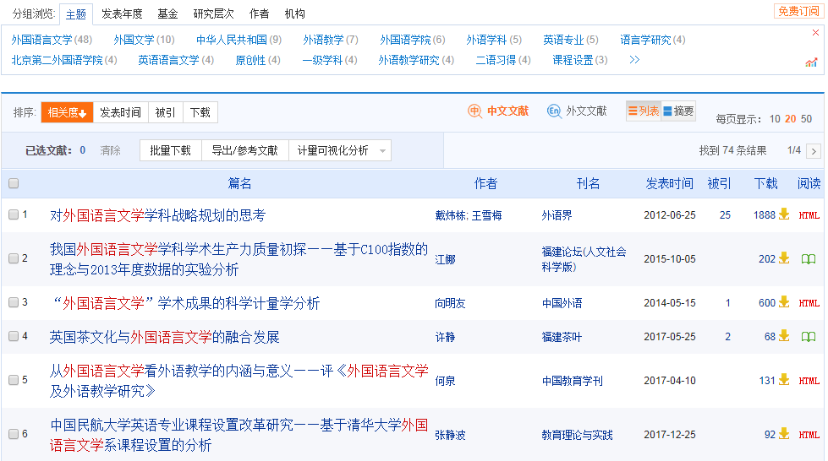
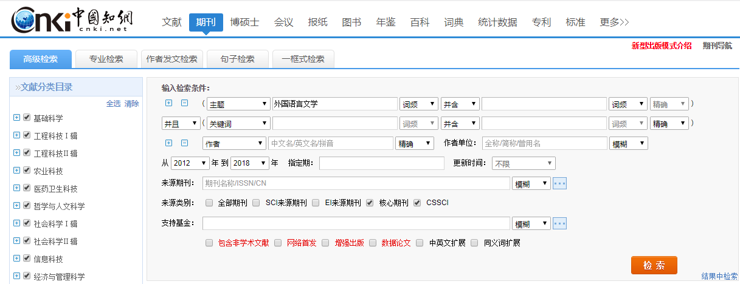
三、学术资源获取及利用
3.1.2 高级检索

Slide 19
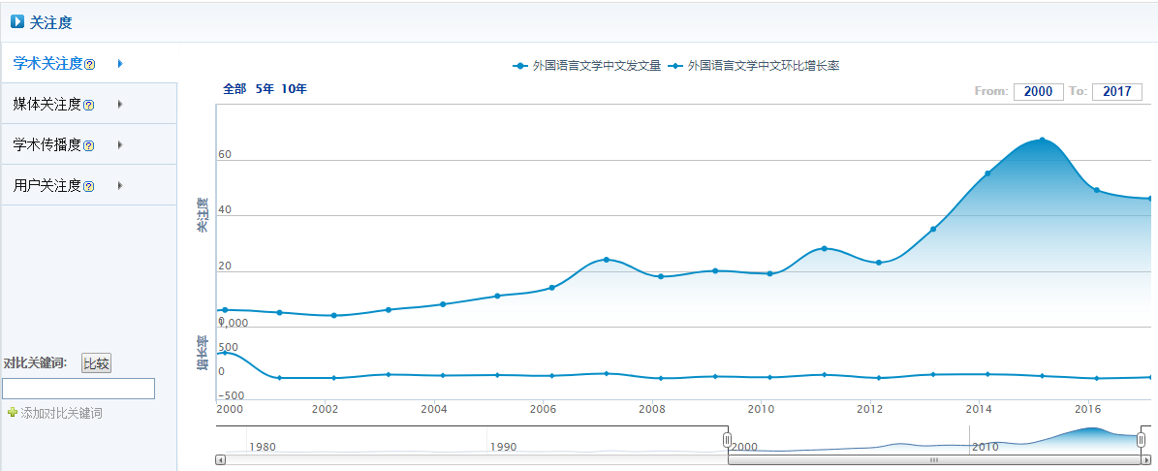
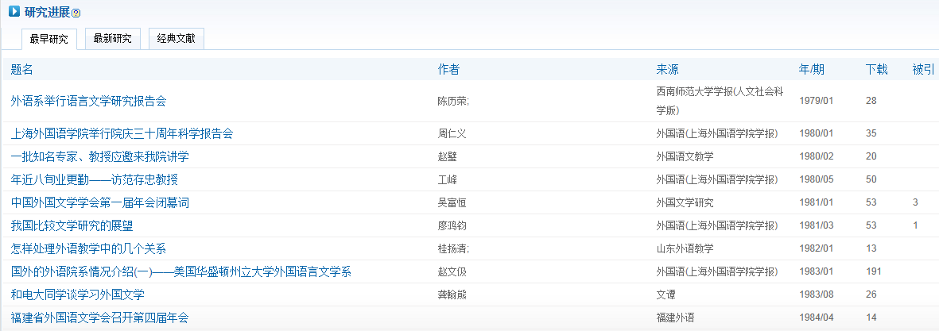
三、学术资源获取及利用
3.1.3 指数检索

Slide 20
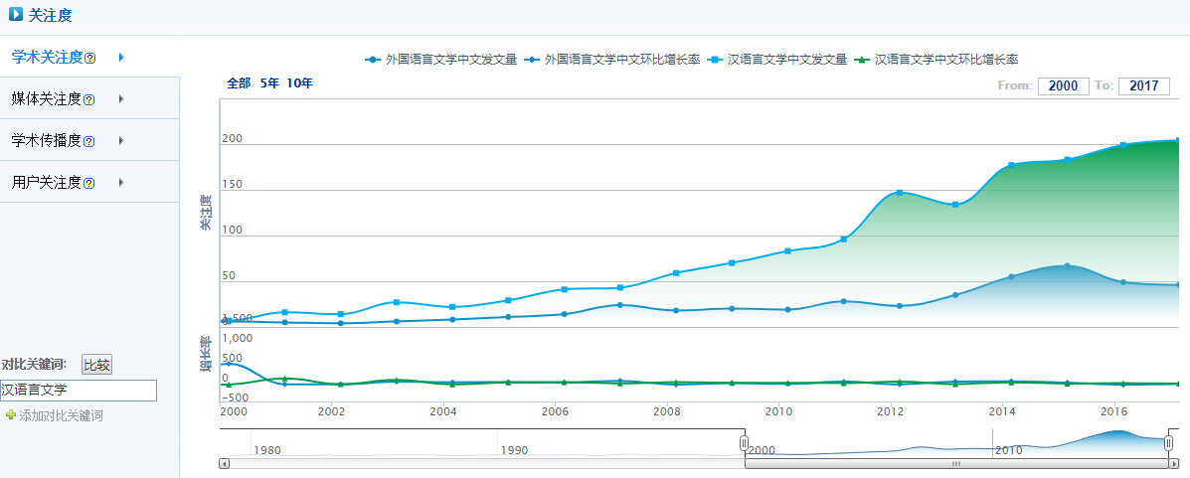
三、学术资源获取及利用
3.1.3 指数检索
添加”对比关键词“，可对比含有不同关键词的文献发表趋势

Slide 21
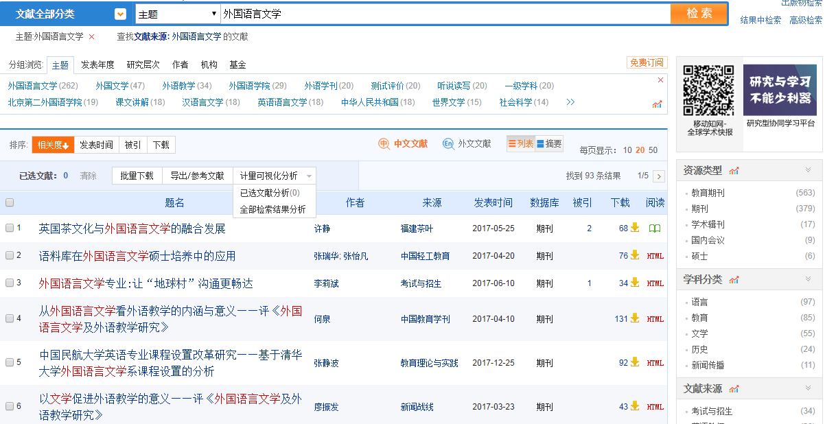
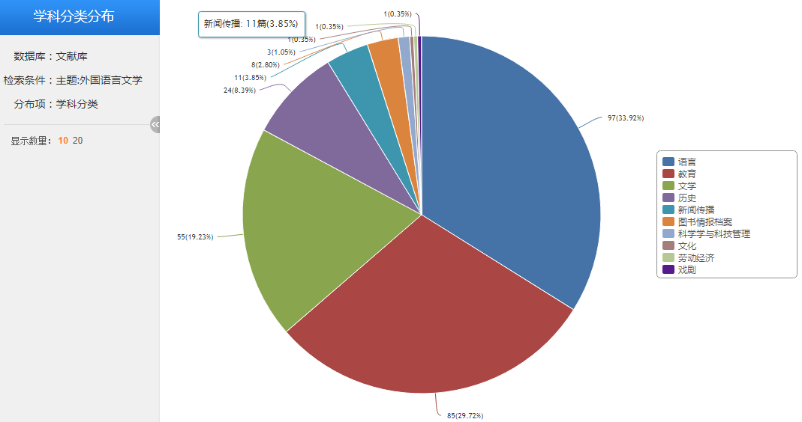
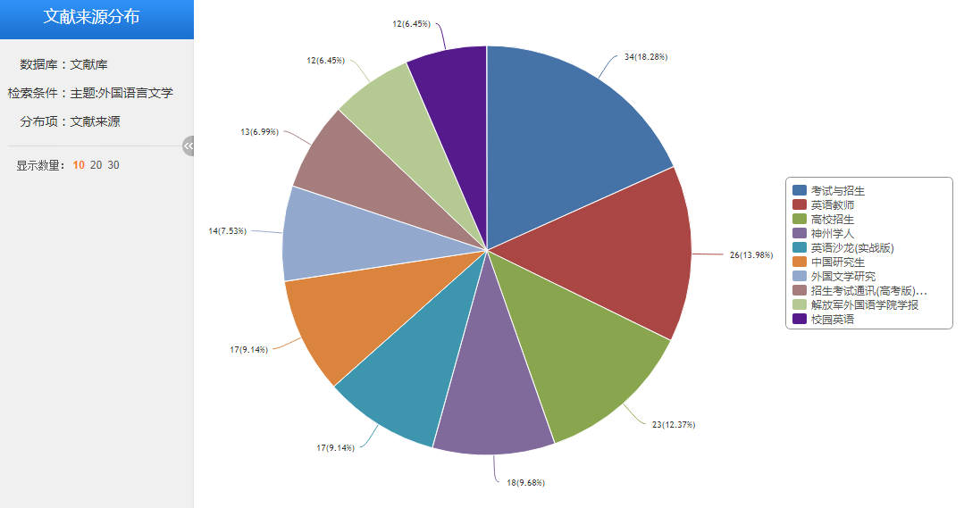
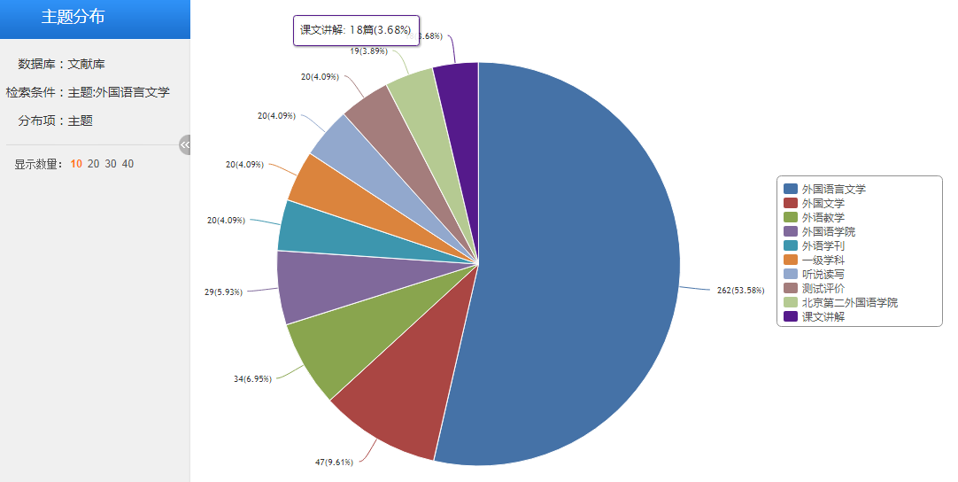
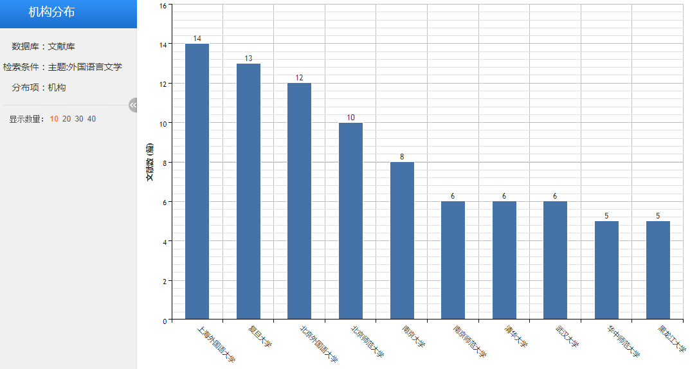
三、学术资源获取及利用
3.1.4 可视化分析

Slide 22
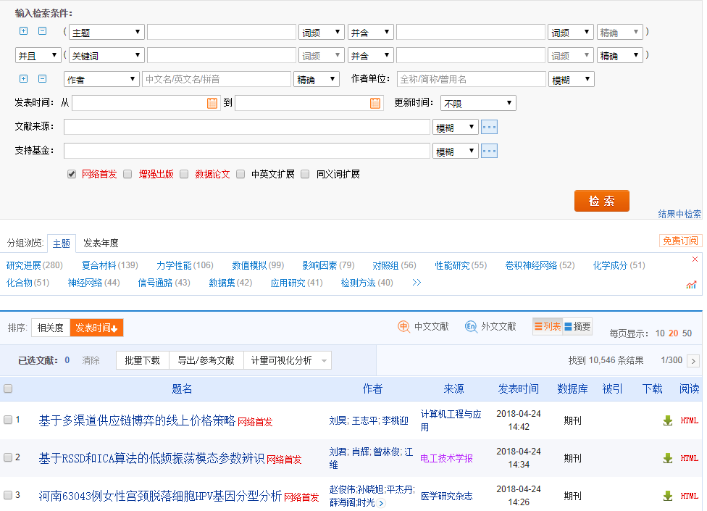
三、学术资源获取及利用
3.1.4 最新研究
在“中国知网”以数字出版方式优先出版学术期刊的单篇论文内容
CNKI独家合作期刊

Slide 23
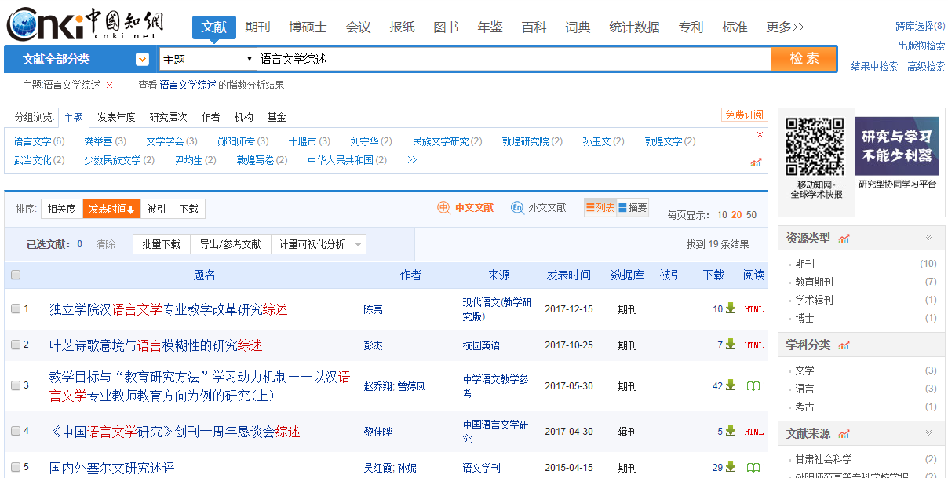
三、学术资源获取及利用
3.1.6 文献综述
深入了解学科或专题的研究现状、动态以及未来发展趋势
Notes:
文献综述广义：对某一特定学科或专题的文献进行搜集、整理、分析研究的基础上撰写出的关于某学科或某专题的文献综述。它对相关文献群进行分析研究，概括出该学科或专题的研究现状、动态以及未来发展趋势。
狭义：文献综述是对某一时期内的某一学科或专题研究成果或技术成就进行系统的较全面的分析研究，进而归纳整理进行综合叙述，认为文献综述“叙而不议”、“陈而不述”，只是客观地压缩和综合已有的研究成果，并把它作为情报研究或情报综合的一种表现形式

Slide 24
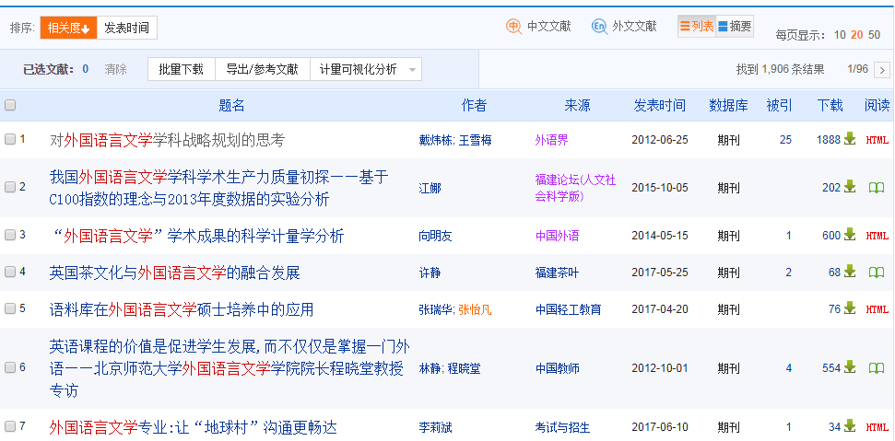
三、学术资源获取及利用
3.1.7 HTML阅读模式
HTML阅读模式
PDF阅读模式

Slide 25
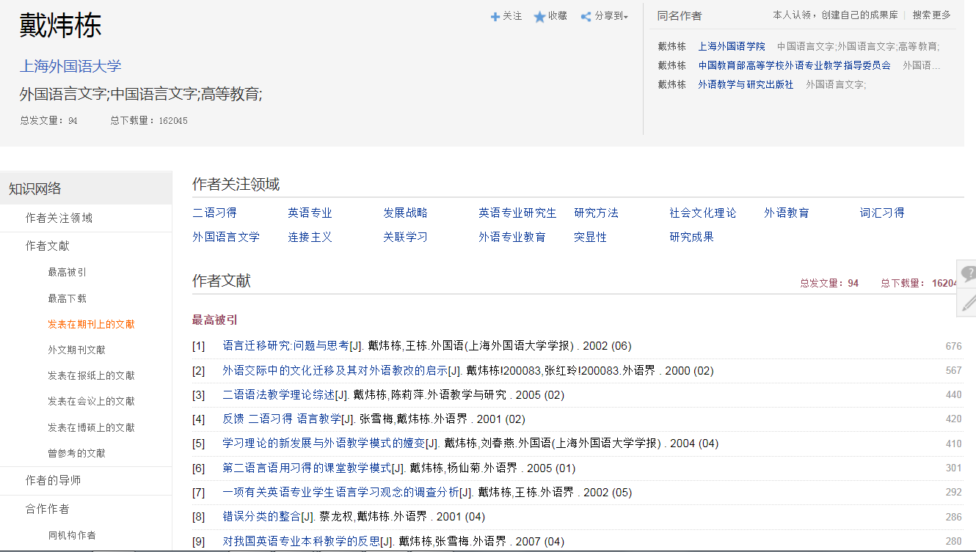
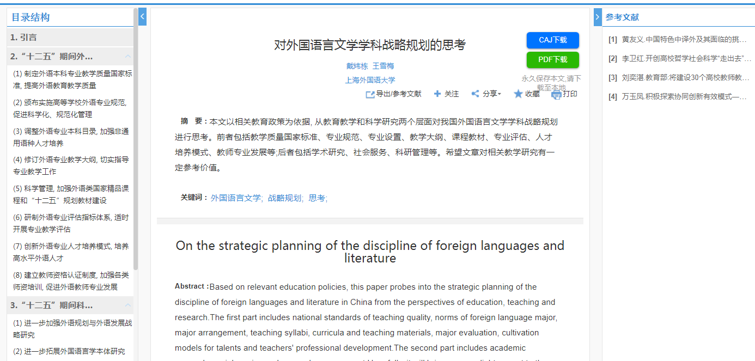
三、学术资源获取及利用
3.1.7 HTML阅读模式
点击目录可直接定位到相应章节处
点击可查看作者/机构/关键词的知网节
点击参考文献可直接打开文章知网节

Slide 26
三、学术资源获取及利用
3.1.8 知网节获取拓展资源
点击文献题目进入知网节
在线阅读

Slide 27
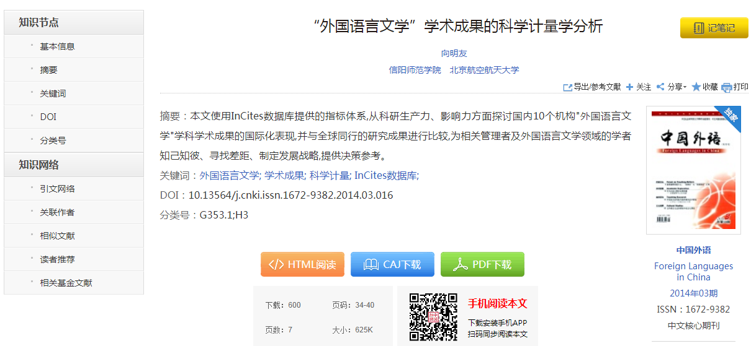
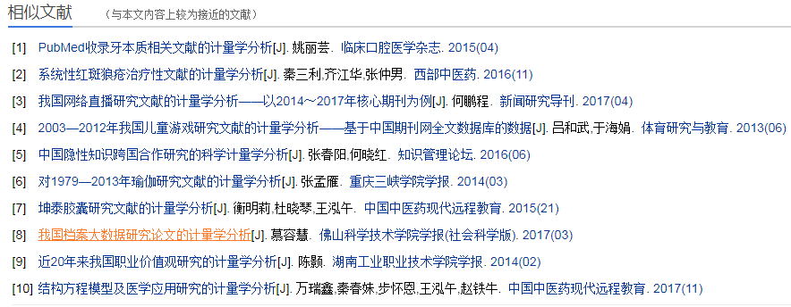
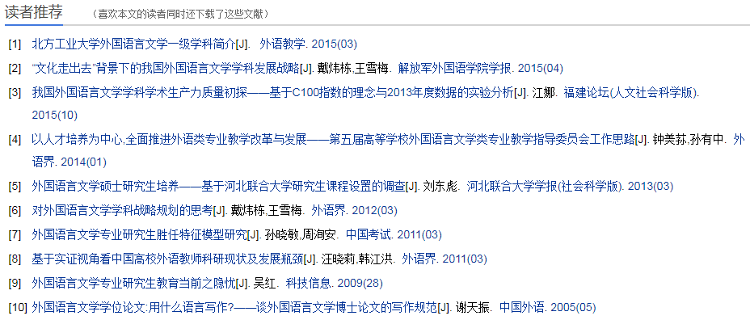
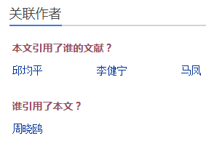
三、学术资源获取及利用
3.1.8 知网节获取拓展资源

Slide 28
选题小结
选题调研，皆可通过总库平台一站式检索资源，选择合适的检索方式，通过分组、排序功能进一步细分需求，分析挖掘热点趋势、学科交叉点，准确定位高质量文献、最新文献。

Slide 29
三、学术资源获取及利用
2
4
选 题
写 作
研 究
研 究
投 稿
1
3

Slide 30
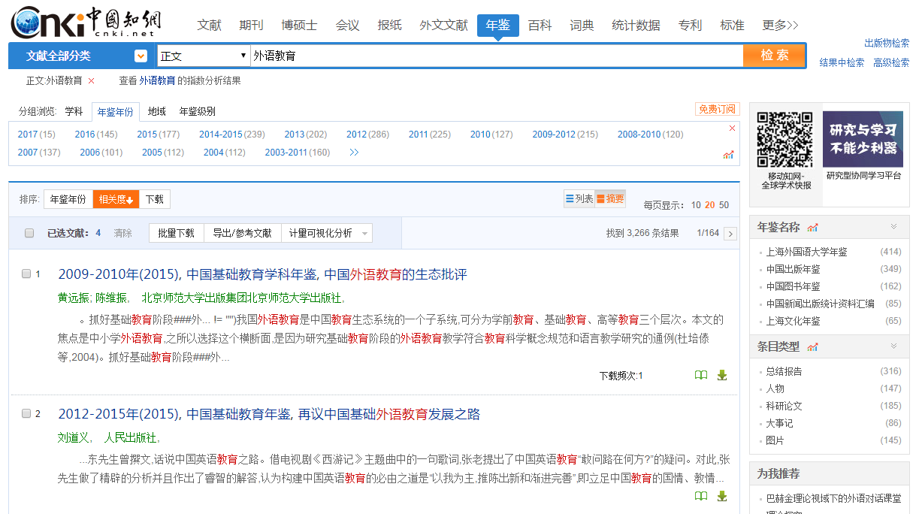
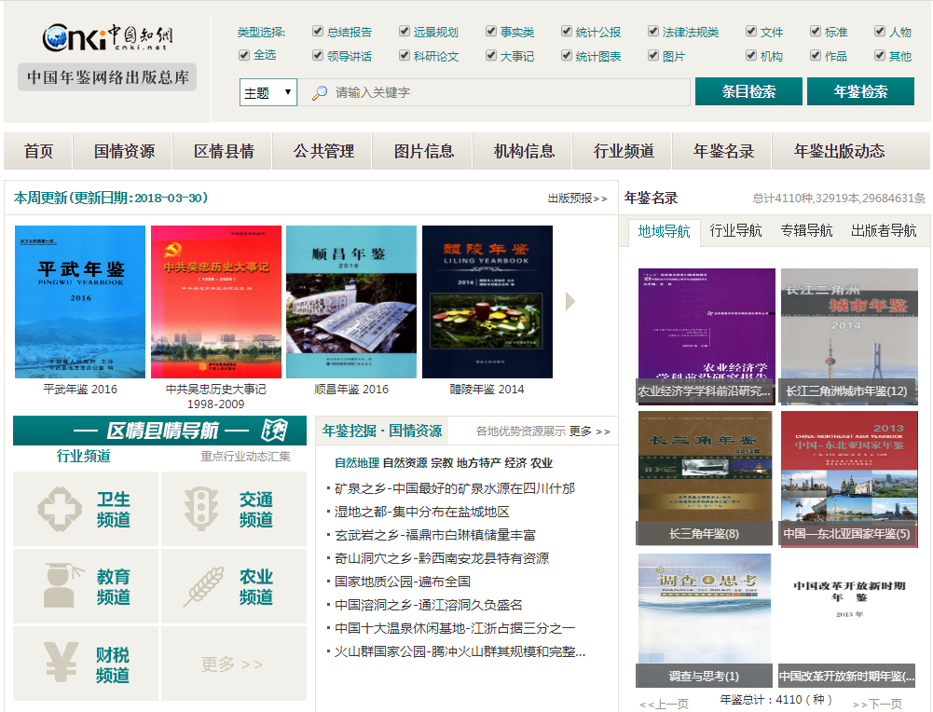
三、学术资源获取及利用
nianjian.cnki.net
3.2.1 年鉴
汇集新闻、事件、数据、统计资料的权威参考资料

Slide 31
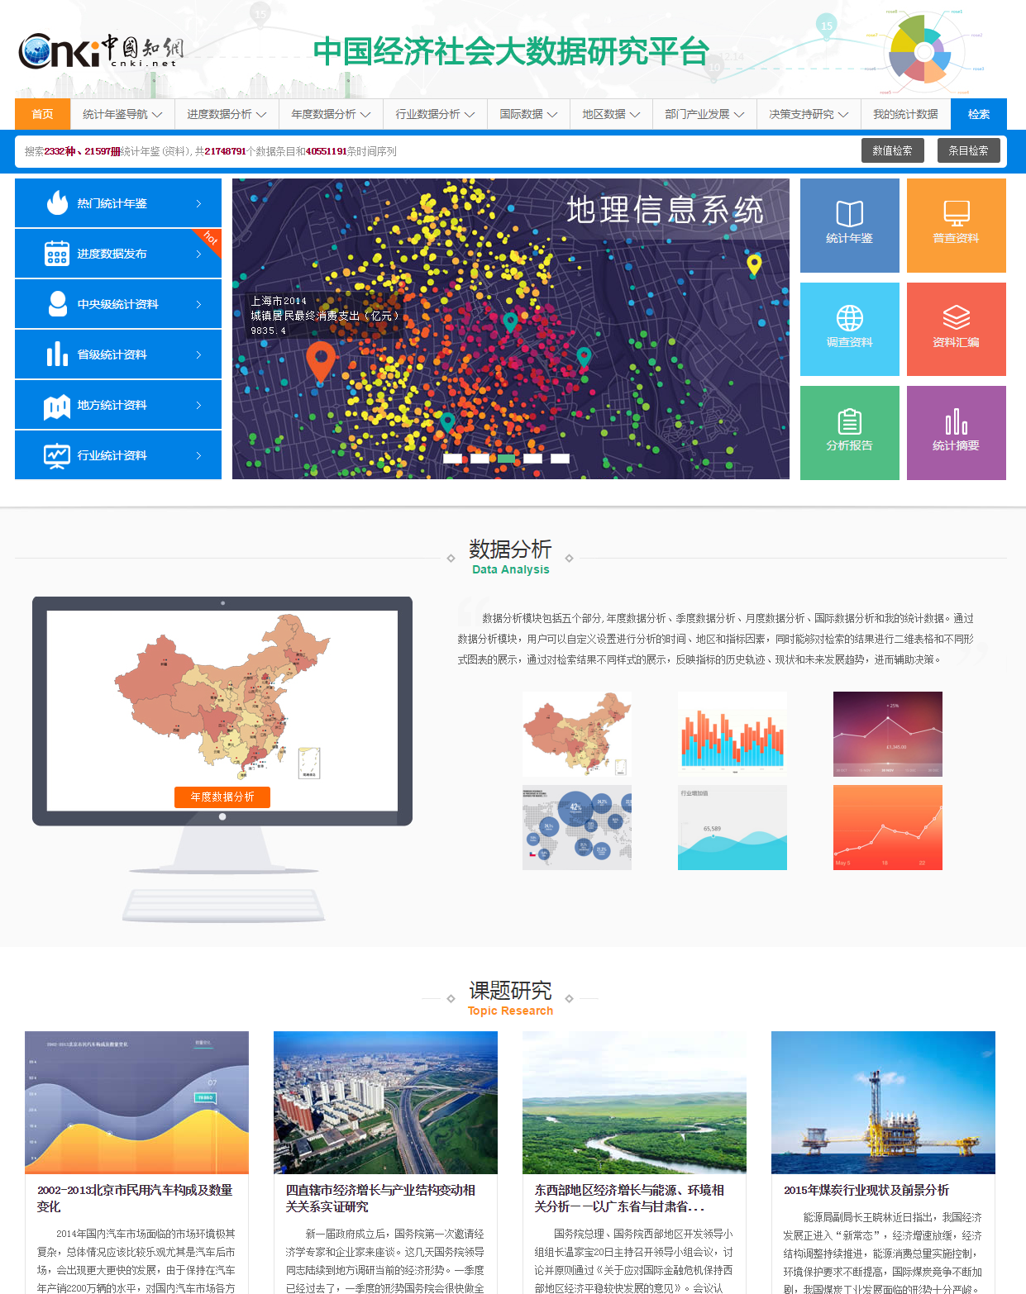
三、学术资源获取及利用
3.2.2 统计数据
*一框检索：数值检索&条目检索
*自有数据与收藏数据统一管理
*四大类深度分析方法：相关性分析、
统计预测、科学评价和决策模型
*区域/产业经济社会发展统计数据库
*四大数据分析功能：进度、年度、
行业和国际
*统计年鉴整刊浏览
Notes:
是一个集统计数据资源整合、多维度统计指标快捷检索、数据深度挖掘分析及决策支持研究等功能于一体的汇集中国国民经济与社会发展统计数据的大型统计资料数据库，文献资源覆盖了我国经济社会发展的32个领域/行业，囊括了我国所有中央级、省级及其主要地市级统计年鉴和各类统计资料（普查资料、调查资料、历史统计资料汇编等），并实时出版了国家统计局及各部委最新经济运行数据进度指标16830个、国民经济行业运行指标58110个。
《中国经济社会大数据研究平台》通过与中国统计出版社及各统计年鉴编辑单位合作，依托同方知网的网络出版平台，将中国境内的权威统计年鉴（资料）进行大规模数字化和整合出版，不仅集成了普通电子数据库的主要优点，每个统计报表还提供Excel格式下载，让统计数据的利用发挥到最大的效益；更重要的是，它贴近社科类（尤其是经济类）用户的实际使用需求，基于数据挖掘分析技术IDMETM（Intelligent Data Mining and Extracting），针对用户的研究和决策课题，提供方便快捷的一站式数据分析服务。
本库还收录了国家统计局实时发布的各种经济运行进度数据累计达1300余万笔，弥补了统计年鉴资源出版滞后的缺点
本库出版的全部统计年鉴全文数据内容得到中国统计出版社独家授权

Slide 32
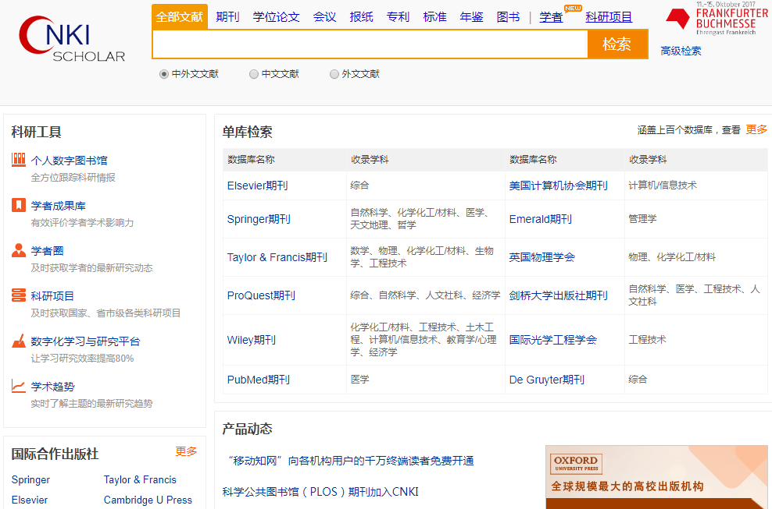
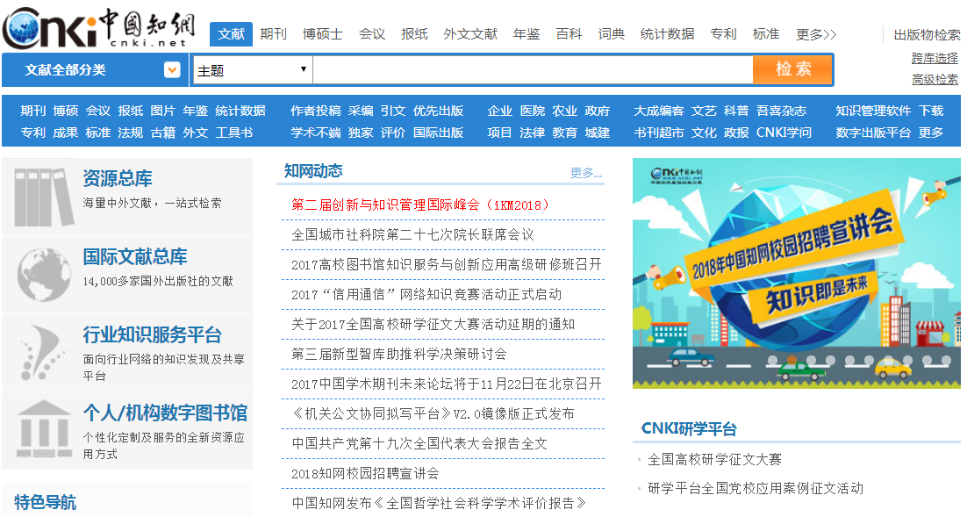
三、学术资源获取及利用
3.2.4 外文文献
外文合作数据库---跨国界遴选同步信息资源

Slide 33
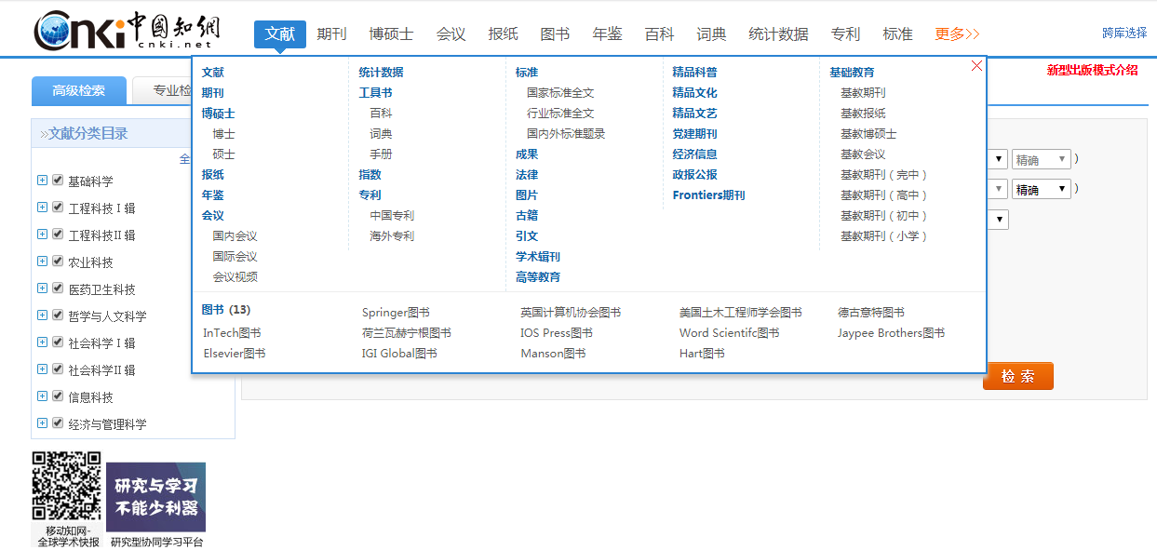
三、学术资源获取及利用
3.2.5 更多资源

Slide 34
研究小结
研究过程中，通过期刊、博硕、会议、报纸、年鉴、统计数据、外文等多种数据库有针对性的获取研究所需数据资料，确保获取资源的准确性和全面性。

Slide 35
三、学术资源获取及利用
2
4
选 题
写 作
写 作
研 究
投 稿
1
3

Slide 36
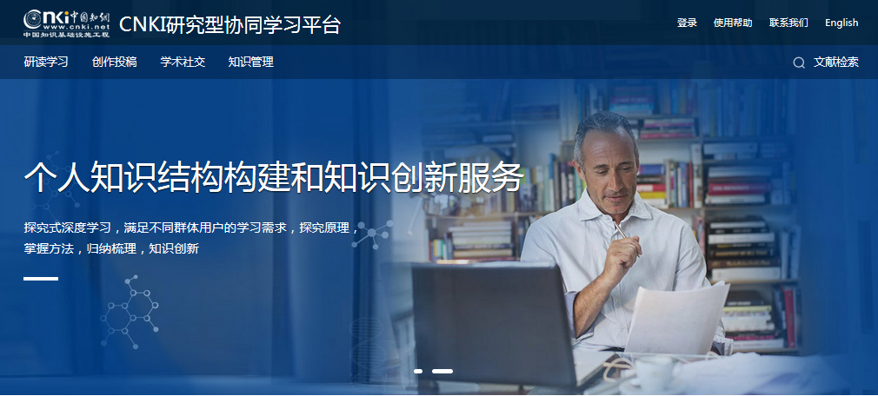
三、学术资源获取及利用
3.3.1 研学平台--阅读、写作利器
( x.cnki.net )

Slide 37
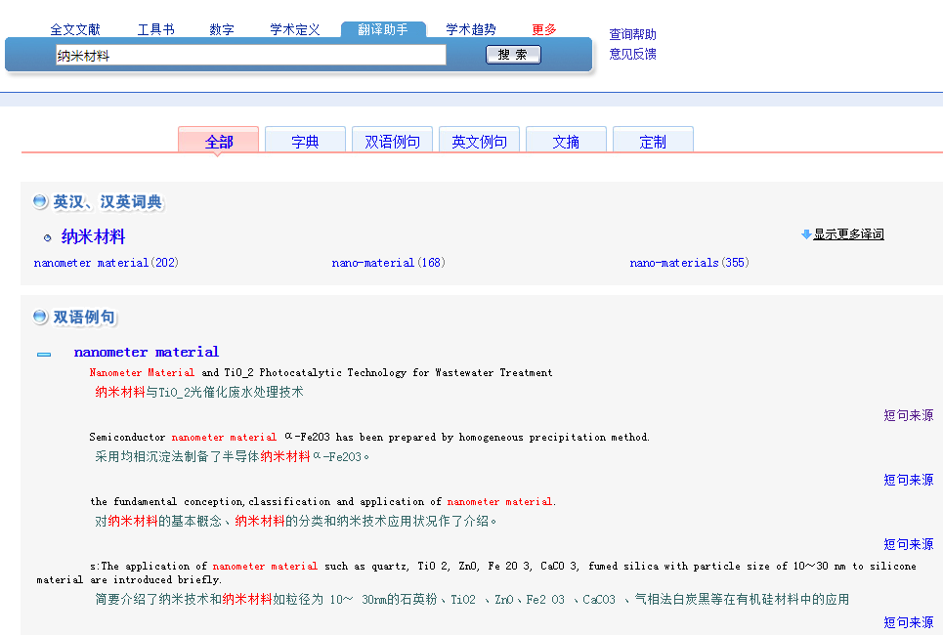
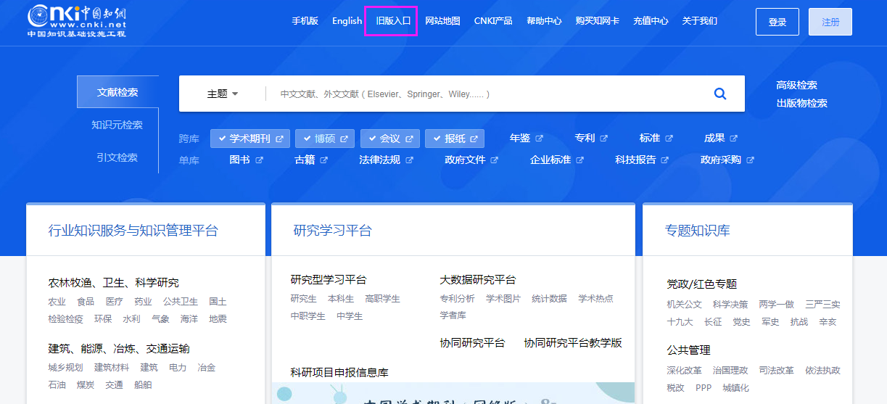
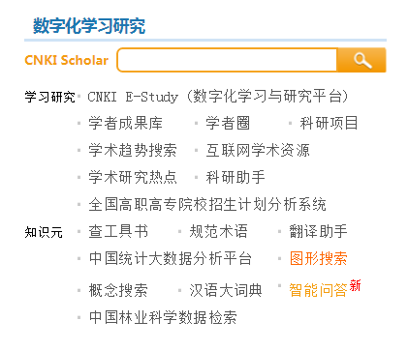
三、学术资源获取及利用
3.3.2 翻译助手

Slide 38
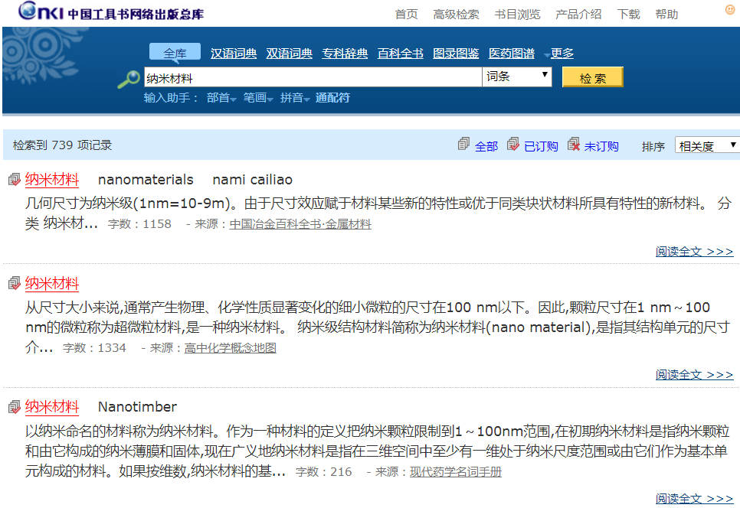
三、学术资源获取及利用
3.3.3 工具书

Slide 39
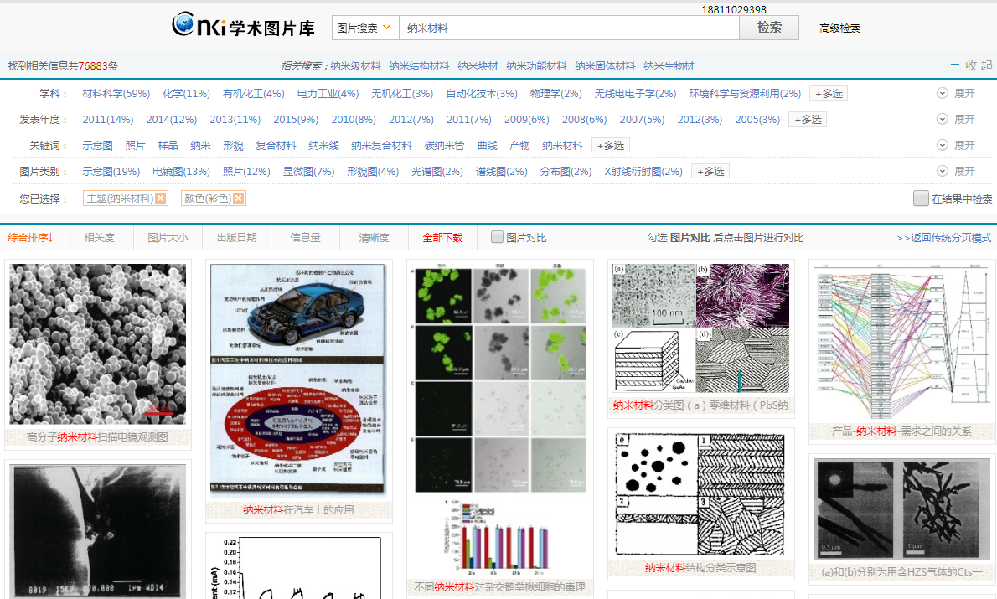
三、学术资源获取及利用
3.3.4 学术图片

Slide 40
写作小结
一篇完整的论文不仅需要期刊、博硕、会议论文的支撑，也需要事实数据、图片等素材来丰富论文内容
文献阅读、论文写作过程中，可借助CNKI研究型协同学习平台辅助深度阅读、完成写作、投稿，提高阅读、写作效率
在管理文献方面，可借助CNKI E-Study管理文献，实现一体化知识管理服务

Slide 41
三、学术资源获取及利用
2
4
选 题
写 作
研 究
投 稿
投 稿
1
3

Slide 42
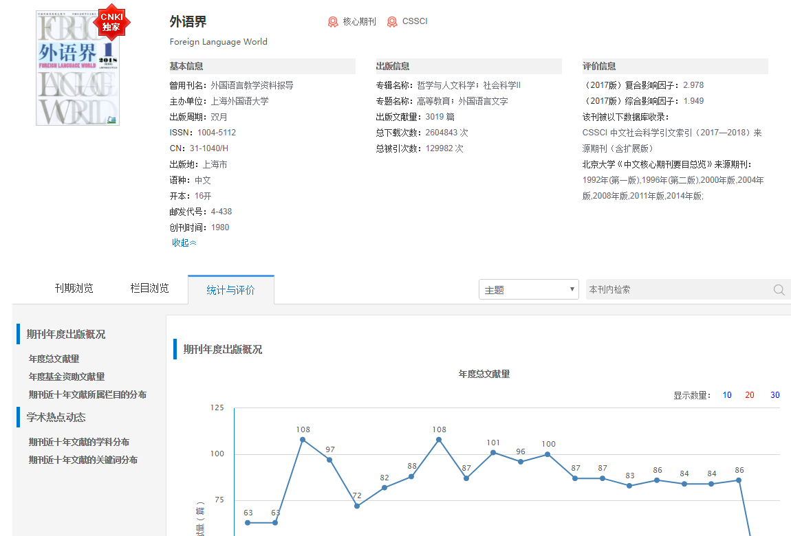
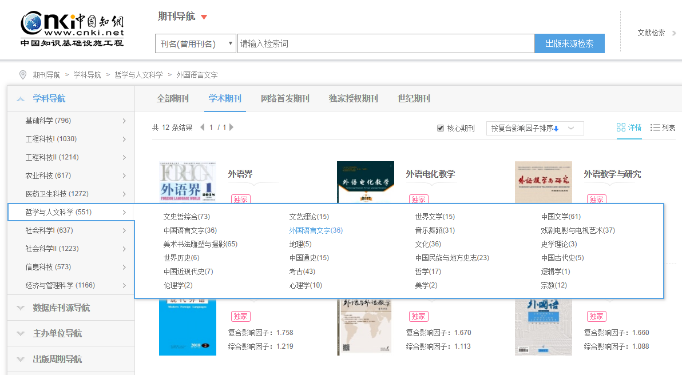
三、学术资源获取及利用
期刊详情
3.4.1 出版物检索

Slide 43
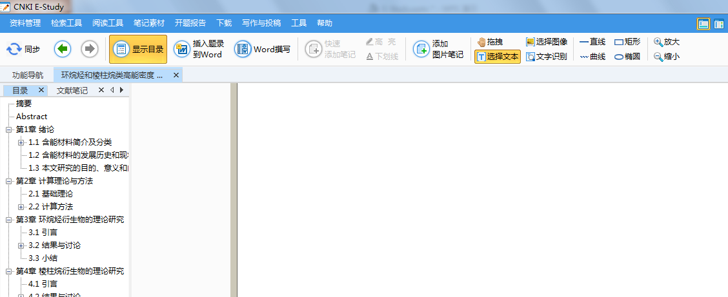
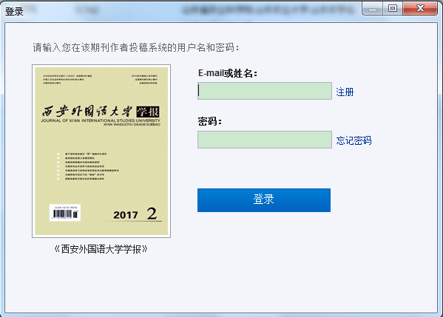
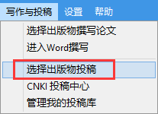
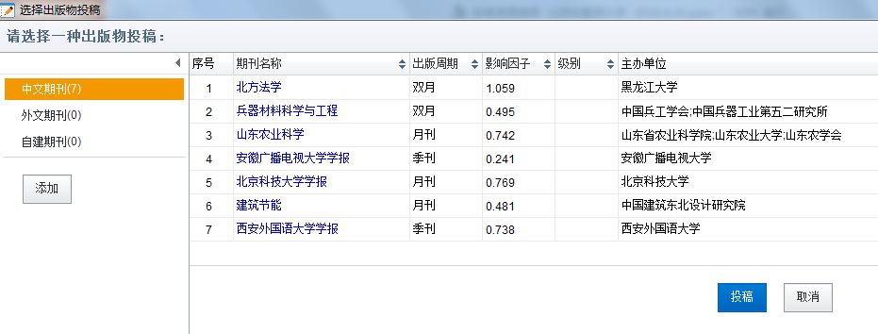
三、学术资源获取及利用
3.4.4 E-Study投稿

Slide 44
感 谢 聆 听
QQ：920400613

